Slide 1
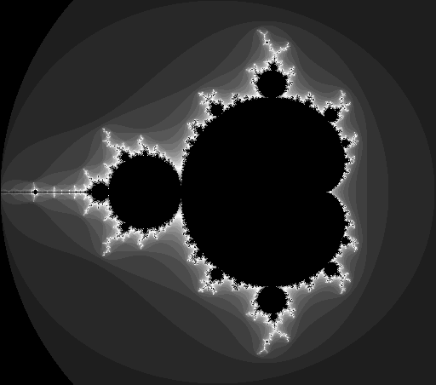
Fraktale
Hochschule für Technik Zürich
Software Projekt, 4.Semester
Im Auftrag von: A.Heuberger
Sandra Freihofer, Daniel Ritz

Slide 2
Agenda
Einführung Fraktale
    Eigenschaften
    Mandelbrot Menge
Aufgabenstellung
Vorführung Software
Verwendete Instrumente
    Technologien
    Algorithmen
Herausforderungen

Slide 3
Einführung Fraktale Eigenschaften
Fraktal, lat. fractus, bedeutet “gebrochen”
Auch bekannt als Fraktale Geometrie
Gehört zur Chaostheorie/Chaosforschung
Hoher Grad an Selbstähnlichkeit
Nicht-ganzzahlige Dimensionen

Slide 4
Einführung Fraktale Mandelbrot-Menge
Benannt nach Benoit Mandelbrot
Fraktal erscheinende Menge
Visualisierung wird “Apfelmännchen” genannt
Fraktal in der komplexen Zahlenebene
Iterationsvorschrift: z_{n+1} = z_n^2 + z_0
Beschränkung: abs{z} < 2
Farbe des Bildpunktes aus Anzahl Iterationen abgeleitet

Slide 5
Aufgabenstellung
Ziel: Entwicklung einer Software inkl. GUI zur Darstellung der Mandelbrot- und Julia-Menge.
Minimale Anforderungen (Features):
  Auswahl Mandelbrot oder Julia
  Visualisierung
  Zoom-Funktion
  Reset
  Zeichnen der Menge

Slide 6
Vorführung Software
Demo Software, Zeigen aller Features

Slide 7
Verwendete Instrumente Technologien
Java 6
Unit testing: JUnit 4
Versionsverwaltungssystem: Git
Issue-Tracking-System: Redmine
Dokumentation: LaTeX

Slide 8
Verwendete Instrumente Algorithmen
Newton Verfahren 2D
Jacobi Matrix
Cohen-Sutherland für das Line Clipping

Slide 9
Herausforderungen
ToDo: Erläuterung der Schwierigkeiten

Slide 10
Fragen ?
Vielen Dank für die Aufmerksamkeit !

